Slide 1
KT-15p
- Bảng nha_cung_cap: ma_nha_cung_cap, ten_nha_cung_cap, dia_chi, phone
- Bảng nhan_vien: ma_nhan_vien (số, tự tăng), ten_nhan_vien, chuc_vu, score (Điểm chuyên cần), Salary
- Bảng thuoc: ma_thuoc, ten_thuoc, don_vi_tin, so_luong
- Bảng hoa_don_nhap (Hóa đơn nhập): ma_hoa_don_nhap, MaNCC (Mã nhà cung cấp), MaNV (Mã nhân viên), Ngaynhap (Ngày nhập) - mặc định là ngày hiện hành của hệ thống.
- Bảng chi_tiet_hoa_don_nhap (Chi tiết hóa đơn nhập): MaHDN (Mã hóa đơn nhập), Mathuoc (Mã thuốc), SLnhap (Số lượng nhập), DGnhap (Đơn giá nhập).

Slide 2
Yêu cầu
- Mỗi bảng insert 5 records (bằng câu lệnh)
- Thực hiện update Lương cho nhân viên có điểm chuyên cần >=90
- Tìm tất cả các nhà cung cấp có địa chỉ ở HN
- Tìm tất cả các nhân viên có chức vụ là quản lý và có lương >=15tr
- Đếm số lượng loại thuốc có của cửa hàng
- Tìm tổng số lượng thuốc được nhập và giá thuốc nào đắt nhất
- Tính tổng trung bình điểm chuyên cần của nhân viên và tiền lương phải trả cho tất cả nhân viên trong 1 tháng
- Thực hiện update chức vụ cho các nhân viên có chữ ‘ng’ trong tên thành chức vụ quản lý

Slide 3
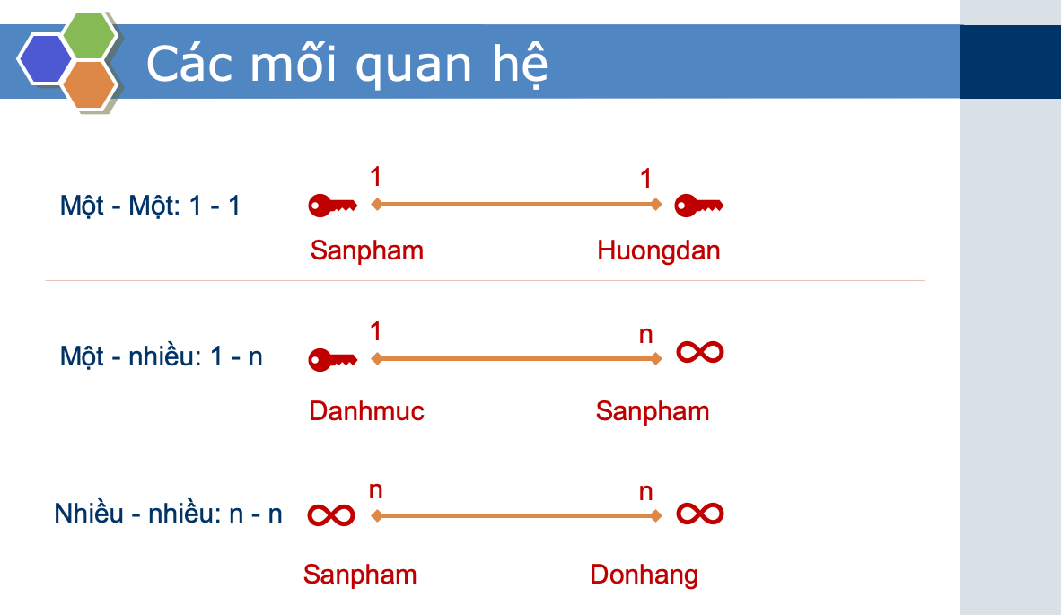
Quan hệ giữa các bảng

Slide 4
Foreign Key – Khóa ngoại
Khái niệm
Khi một cột được gắn ràng buộc FOREIGN KEY thì giá trị của cột đó sẽ kết nối đến một PRIMARY KEY trong bảng khác
Mỗi bảng insert 5 records (bằng câu lệnh)
Mục đích: Tạo mối liên hệ giữa các bảng với nhau

Slide 5
Foreign Key – Khóa ngoại
CREATE TABLE category (
id INT PRIMARY KEY AUTO_INCREMENT,
category_name VARCHAR(100),
created_date datetime
)
INSERT INTO
category (id, category_name)
VALUES
(1, 'Ô tô'),
(2, 'Xe máy'),
(3, 'Xe đạp'),
(4, 'Xe khách')

Slide 6
Foreign Key – Khóa phụ
CREATE TABLE product (
id INT PRIMARY KEY AUTO_INCREMENT,
product_name VARCHAR(100),
price float,
category_id INT,
FOREIGN KEY (category_id) REFERENCES category(id)
)

Slide 7
Foreign Key – Get product với category name
CREATE TABLE product (
id INT PRIMARY KEY AUTO_INCREMENT,
product_name VARCHAR(100),
price float,
category_id INT,
FOREIGN KEY (category_id) REFERENCES category(id)
)

Slide 8
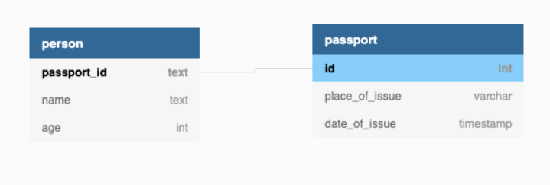
Quan hệ 1-1
Ý nghĩa: Mỗi bản ghi trong bảng A chỉ liên kết đến duy nhất 1 bản ghi ở bảng B
Ví dụ: Mỗi người vk chỉ có 1 người ck và ngược lại, mỗi người chỉ có một CCCD, …

Slide 9
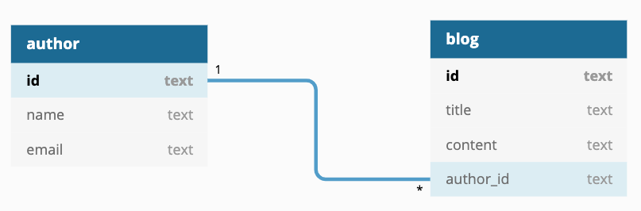
Quan hệ 1-N
Ý nghĩa: 1 bản ghi ở bảng A có thể liên kết đến 1 hoặc nhiều bản ghi ở bảng B nhưng mỗi bản ghi ở bảng B chỉ có thể liên kết tới 1 bản ghi ở bảng A
Vd: Mỗi tác giả có thể việt nhiều bài blog nhưng mỗi bài blog ấy chỉ do một người tác giả viết

Slide 10
BT: Quan hệ 1-N
Khoa(id, makhoa char(10), tenkhoa char(30), dienthoai char(10))
SinhVien(id, masv int, hotensv char(30), makhoa char(10), namsinh int, quequan char(30))
Hãy đưa ra thông tin gồm mã số, họ tên và tên khoa của tất cả các sinh viên
Sử dụng lệnh SQL để xuất ra thông tin về những sinh viên chưa được gán vào 1 khoa xác định
Sử dụng câu lệnh SQL xuất ra danh sách gồm Mã số, Họ tên và Tuổi của các sinh viên khoa ‘TOAN’?

Slide 11
Quan hệ N-N
Ý nghĩa: mỗi bản ghi ở bảng A có thể liên kết tới 1 hoặc nhiều bẩn ghi ở bảng B và ngược lại
Vd: Mỗi vị tướng trong LoL có thể có một hoặc nhiều dòng trang phục. Mỗi dòng trang phục có thể được một hoặc nhiều vị tướng sở hữu =]]

Slide 12
Cách thiết kế mối quan hệ N-N
CREATE TABLE account (
id INT PRIMARY KEY AUTO_INCREMENT,
username VARCHAR(100),
password VARCHAR(100),
full_name VARCHAR(100)
);
CREATE TABLE address (
id INT PRIMARY KEY AUTO_INCREMENT,
address VARCHAR(100),
country VARCHAR(100)
);

Slide 13
Cách thiết kế mối quan hệ N-N
CREATE TABLE account_address (
account_id INT,
address_id INT,
FOREIGN KEY (account_id) REFERENCES account(id),
FOREIGN KEY (address_id) REFERENCES address(id)
);

Slide 14
Bài tập- LOL
Tạo CSDL để quản lý hệ thống trang phục (Skin) trong game LOL
Tạo bảng trang phục (Skin): id, name, price, created_at(ngày tạo ra )
Tạo bảng tướng (figure): id, name, position ()?
NOTE
+ Mỗi vị tướng có thể sử hữu 1 hoặc nhiều trang phục và mỗi trang phục có thể được trang bị cho nhiều vị tướng

Slide 15
Yêu cầu
- Tạo bảng và thiết kế khóa chính, khóa ngoại và mối liên hệ giữa các bảng
- Tạo mỗi bảng ít nhất 5 records( 5 dòng dữ liệu) sử dụng lệnh insert

Slide 16
Bài tập
Dựa vào bài thiết kế bảng LOL vừa rồi hãy thực hiện
Hiển thị thông tin về các vị tướng và các dòng trang phục của các vị tướng ấy
Hiển thị thông tin về các các dòng trang phục và các vị tướng dùng trang phục ấy

Slide 17
Join
Ý nghĩa: Là câu lệnh dùng để kết hợp dữ liệu ở các bảng lại dự trên một cột liên quan giữa chúng (Primary key – foreign key)
Các loại Join: Inner Join, Right Join, Left Join, Full outer join

Slide 18
Inner Join
Ý nghĩa: Dùng để trả về các bản ghi mà trường được join giữa 2 bảng bằng nhau
Cú pháp:
SELECT column_name(s)
FROM table1
INNER JOIN table2
ON table1.column_name = table2.column_name;
NOTE: Có thể thay từ khóa ‘Inner Join’ bằng ‘Join’, kết quả trả về là tương đương nhau

Slide 19
Ví dụ: Inner Join - LOL
SELECT f.name, cl.name, cl.create_at, cl.day_buy FROM fingure f
JOIN costume_line_fingure cf on f.id= cf.fingure_id
JOIN costume_line cl on cl.id = cf.costume_line_id

Slide 20
Left Join
Ý nghĩa: Trả về tất cả records(dữ liệu) ở bảng bên trái và dữ liệu ở bảng bên phải tương ứng và chấp nhận giá trị null khi k có dữ liệu tương ứng phù hợp
Sử dụng từ khoá LEFT JOIN
Ví dụ (Dùng trong folder\data.sql)
SELECT CustomerName, ContactName, OrderDate
FROM
customer LEFT JOIN orders
ON customer.CustomerID = orders.CustomerID

Slide 21
Right Join
Ý nghĩa: Trả về tất cả records(dữ liệu) ở bảng bên phải và dữ liệu ở bảng bên trái tương ứng và chấp nhận giá trị null khi k có dữ liệu tương ứng phù hợp
Sử dụng từ khoá RIGHT JOIN
Ví dụ (Dùng trong folder\data.sql)
SELECT CustomerName, ContactName, OrderDate
FROM
customer RIGHT JOIN orders
ON customer.CustomerID = orders.CustomerID

Slide 22
Bài tập
Thầy Cường đang muốn xây dựng lai hệ thống trang web của techmaster và có đưa ra một vài yêu cầu nhỏ để thiết kế DB:
Tên DB: TechmasterSystem
Bảng Blog(id, title, description, create_at)
Bảng user(id, name, phone, email)
Role(id, name)
Course(id, name, time_line, description, price, type_course, vote)
OpeningSchedule(id, start_date, address, study_day, study_time)
TransactionHistory(id, registration_date, status)
AccountBanking(id, name_bank, account_num)

Slide 23
Lưu ý
Thầy cho biết:
+ Mỗi user chỉ có thể có 1 role nhưng mỗi role có thể là của nhiều user
+ Mỗi user chỉ có thể dung tối đa 1 account banking và mỗi account chỉ thuộc về 1 user
+ Mỗi user có thể tham gia nhiều khóa học và mỗi khóa học cũng sẽ có nhiều user tham gia
Các khóa học có nhiều lịch khai giảng(OpenSchedule) và ngược lại
+ Lịch sử giao dịch dùng để lưu thông tin đăng ký mua “những” khóa học của “các” học viên (mỗi học viên có thể thực hiện nhiều giao dịch)

Slide 24
Yêu cầu
Thiết kế khóa chính và khóa ngoại cho các bảng dựa trên mối quan hệ giữa chúng
Insert mỗi bảng ít nhất 5 records
Hiển thị Hồ sơ cá nhân của các user (id, name, phone, email, role, thông thẻ tin ngân hang)
Tìm kiếm tất cả các học viên đăng ký học online
Hiển thị lịch khai giảng và thông tin các khóa học trong buổi khai giảng đó
Hiển thị chi tiết lịch sử gd của các học viên: mã giao dịch(id), tên học viên(name_student), tên khóa học (name course), ngày đăng ký(registration_date), trạng thái(status)

Slide 25
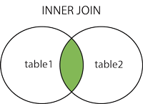
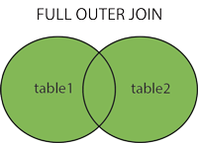
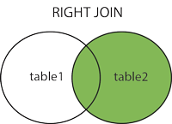
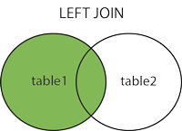
Summary Join

